Slide 1


Conception et développement d’une suite d’applications pour l’automatisation des déploiements sur les machines des développeurs.
>
Réalisé par
SAID EL IMAM Said
Encadré par
Mr. OULAD HAJ THAMI Rachid (EMSI)
Mr. YEKHLEF Youcef (Capgemini)
Notes:
Honorable jury, aimable présence, Bonjour
Je tiens tout d’abord à m’excuser de la part de mon encadrant de société qui n’a pas pu venir assister aujourd’hui vu qu’il est actuellement en France.
Je me présente, Said El Imam Said, stagiaire à Capgemini
Et ceci est ma présentation pour ma soutenance de stage de fin d’études
Dont l’intitulé est: …

Slide 2
Plan
>
Contexte général du projet
Analyse et spécification
Conception
Mise en œuvre
Conclusion et perspectives
Notes:
Je commence par présenter le plan de ma présentation,
Qui débutera par définir le contexte général du projet, une analyse et spécifications, la conception du projet suivis de sa mise en œuvre pour enfin conclure.

Slide 3


Organisme d’accueil
People matter,
results count.
Fondé en 1967 à Grenoble sous le nom de SOGETI
Un des leaders mondiaux du consulting et des services informatiques
Présent dans 40 pays dont le Maroc
Installé au Maroc depuis 2007
Plus de 600 collaborateurs
SNCF Fret est le premier transporteur de marchandises en France
Deuxième transporteur ferroviaire en Europe
Notes:
La société qui m’a accueillie pour ce stage PFE est Capgemini,
Présentée sous quelques notes…
Grenoble – en France
SOGETI: Société de Gestion d’Entreprise et de Traitement d’Information
J’ai donc intégré Capgemini Maroc, au sein de projet SNCF Fret, pour le compte du client SNCF en France, la Société Nationale des Chemins de Fer.

Slide 4
Contexte métier du projet
Projet SNCF Fret
Pôle Commandes et Flux
Pôle Gestion
Pôle Convoi et Référentiel
Pôle SAP
Pôle TEC
Notes:
Le projet SNCF Fret est organisé en plusieurs pôles, chacun responsable d’une partie du projet.
On retrouve donc le pôle …
Ainsi que le pôle TEC qui intervient sur l’ensemble des pôles pour garantir une certaine qualité et continuité du projet dans les meilleures conditions possibles.
C’est à ce niveau là qu’intervient mon stage.

Slide 5





Problématique
Windows 7 x64
Java 6
Eclipse Indigo
Oracle 10g
Windows 7 x64
Java 6
Eclipse Juno
Oracle 10g
Ubuntu 12.04
Java 6
Eclipse Indigo
Oracle 11g
Notes:
Les pôles sont donc composés de développeurs.
Les développeurs utilisent des machines pour développer.
Et le développement demande toute une boite d’outils et de programmes à utiliser pour progresser, tester, valider et surtout avoir une certaine cohérence des fichiers de travail entre les différents intervenants sur ce projet.
Ainsi, une des machines d’un développeur X pourrait avoir, comme premier example, la configuration suivante: …
Un deuxième développeur Y décide de modifier un peu l’un de ses outils en mettant à jour Eclipse vers une version plus récente. Ceci pourrait ne pas avoir de grands impacts sur l’évolution du projet..
Mais si on rajoutait un troisième example d’un développeur Z, qui utilise une machine avec tout un système d’exploitation totalement différent des 2 premiers et qui décide de mettre à jour toute sa suite de base de données Oracle vers la version 11g!
Ceci va certainement créer une certaine ambiguité et incohérence entre les espaces de travail des développeurs ainsi que des incompatibilités par rapport à certains plugins ou outils complémentaires qui sont limités à une utilisation pour un certain nombre de versions d’outils seulement.
La première solution serait qu’une personne responsable prenne en charge le déploiement des nouvelles versions et mises à jour sur les autres ordinateurs non modifiés en prenant en compte le système d’exploitation et le matériel de destination pour chaque machine. Cependant, un parc informatique est beaucoup plus large que cet example simplifié, et l’intervention humaine pourrait nécéssiter tout un processus métier gourmand en terme de temps et de budget ainsi qu’en ressources humaines.

Slide 6













Présentation du projet
Package
Package développeur global
Générateur de package et de patch
Plateforme de monitoring réseau
Notes:
C’est là où mon sujet de stage a été créé pour remédier à cette perte importante qui ralentie l’avancement du projet.
Et si on utilisait une seule machine pour automatiser toutes ces étapes là..
Et si on pouvait regrouper tous les outils nécessaires à tous les développeurs, pour tous les types de systèmes d’exploitations et de matériels présents sur le réseau dans un seul package global..
Et si c’était possible ensuite de déployer ce même package sur toutes les machines de développeurs de façon automatisée, en faisant en sorte que le package soit assez intelligent pour présenter les outils relatifs à toute machine sans avoir à créer plusieurs packages pour chaque configuration de machine différente…
Une amélioration est notamment possible, une fois ce processus terminé, et a été suggérée à la société pour pouvoir surveiller le réseau du parc informatique pour localiser les déploiements effectués sur chaque machine, les outils et leurs versions ainsi qu’une possibilité d’appliquer ou de planifier des futures mises à jours des machines de façon hebdomadaire ou mensuelle.
Ces fonctionnalités demandent le développement de 3 applications dont: …
Ceux-ci peuvent ainsi permettre de faire bénéficier le projet en terme de temps et de ressources, ce qui permettra à des responsables de respirer un peu en laissant place à la technologie automatisée.

Slide 7
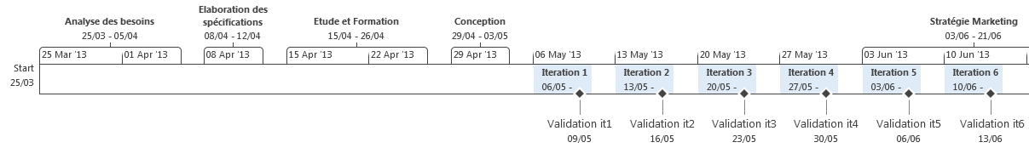
Présentation des applications
>
Package
Setup Maker
Déploiement des outils sur les machines
Configuration et paramétrage des machines
Création et édition des packages
Génération des patchs de mises à jour
Dashboard
Surveillance et suivi réseau des déploiements
Planification des mises à jours sur les machines
Notes:
Ces 3 application citées sont donc présentées comme ceci:
La permière étant bien sûr le Package, permettant…
La deuxième, nommée Setup Maker, pour…
Ainsi que la troisième application web Dashboard, pour…
Je vais me concentrer sur le développement de l’application Setup Maker pour cette présentation, puisque je pense que c’est le noyau du projet, qui permet de faire le lien entre les 2 autres application en générant le package qui donnera droit à Dashboard pour se connecter à la machine.
L’application Setup Maker a donc suivi une méthodologie que j’ai choisie personnellement, et que j’ai jugé essentielle pour ce type de projet.
Le développement a donc suivi une méthode semi-itérative, grâce à une première étape non itérative constituée essentiellement de…
Puis un deuxième cycle agile, composé d’itérations en général. Chacune constituée des différentes tâches de codage, test, intégration et un jalon de validation sur 5 jours, avec un jour de risque pour éviter un quelconque retard.
Le travail effectué est dispatché selon le diagramme suivant.

Slide 8
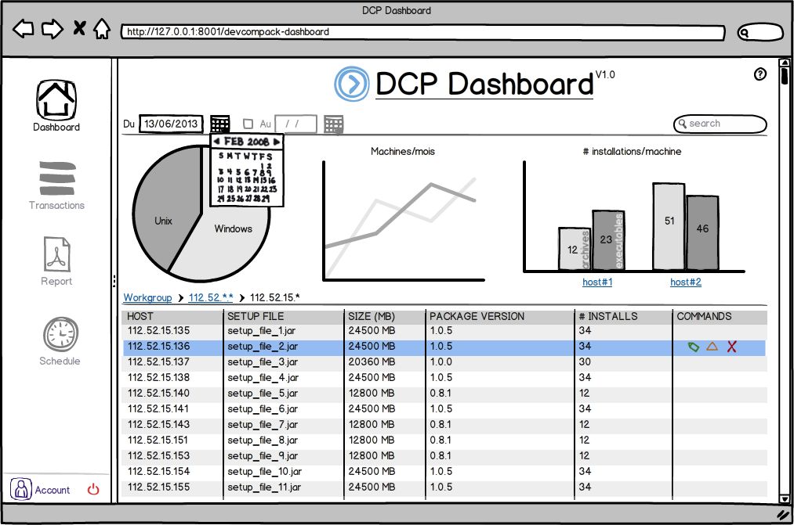
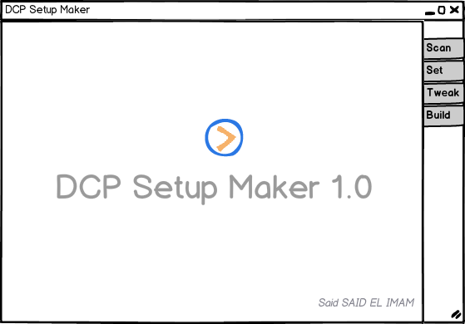
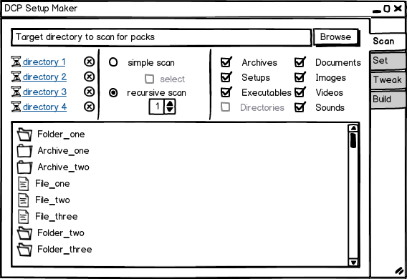
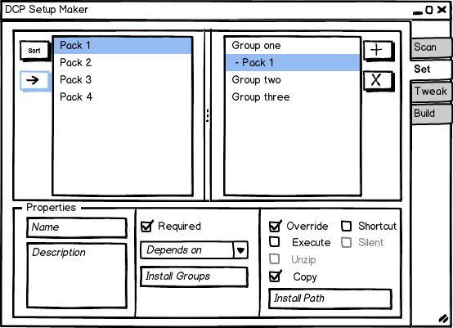
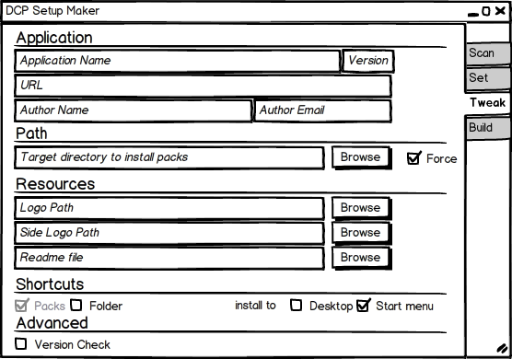
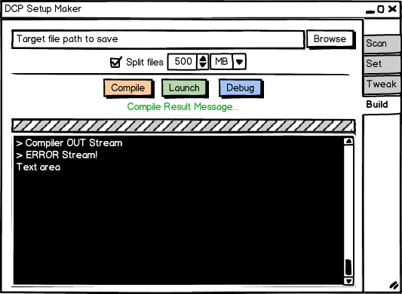



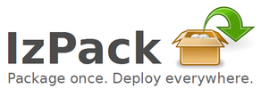


Environnement technique
Notes:
Partie technique, j’ai utilisé…
Pour les maquettes…
La deuxième application Dashboard rajoute l’utilisation de 2 nouvelles librairies qui sont… puis la maquette…

Slide 9
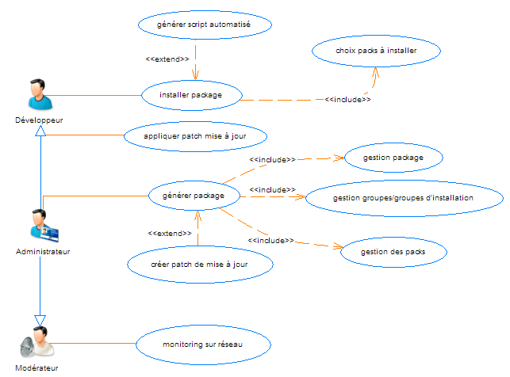



Use cases
Notes:
Pour la partie spécifications, les différents acteurs intervenants sur l’ensemble des applications sont: …
Partie use case:
- Chaque acteur s’occupe des actions relatives à son application
- L’administrateur hérite des cas d’utilisations des 2 autres acteurs, pour ainsi permettre à une seule ressource humaine de gérer tous ce processus là.

Slide 10
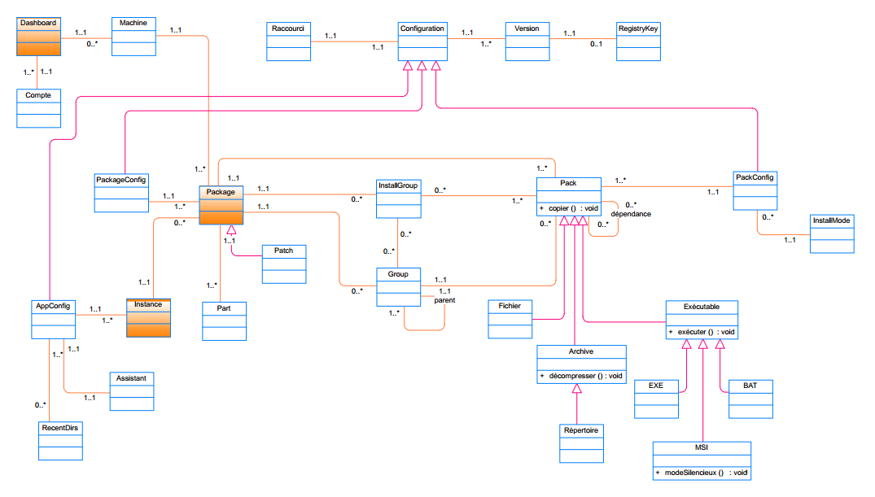
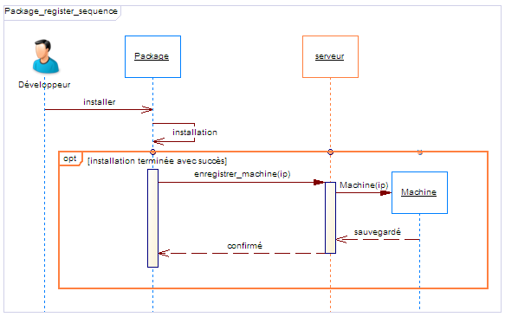
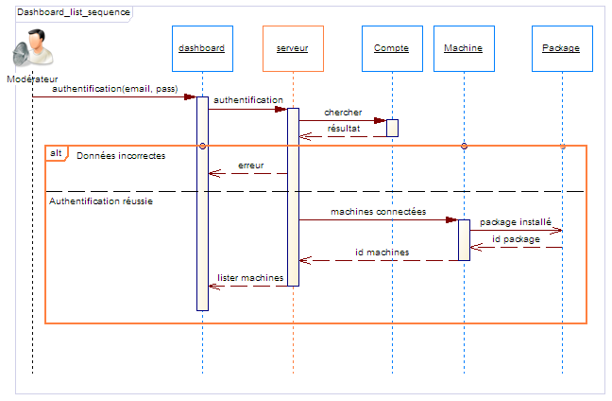
Conception
Notes:
Diagramme de séquence: installation package enregistré sur serveur, application dashboard liste les machines connectées.
Le diagramme de classe: juste commenter la liaison entre les 3 applications: Setup Maker génère plusieurs packages, chacun représente une machine dans Dashboard.

Slide 11
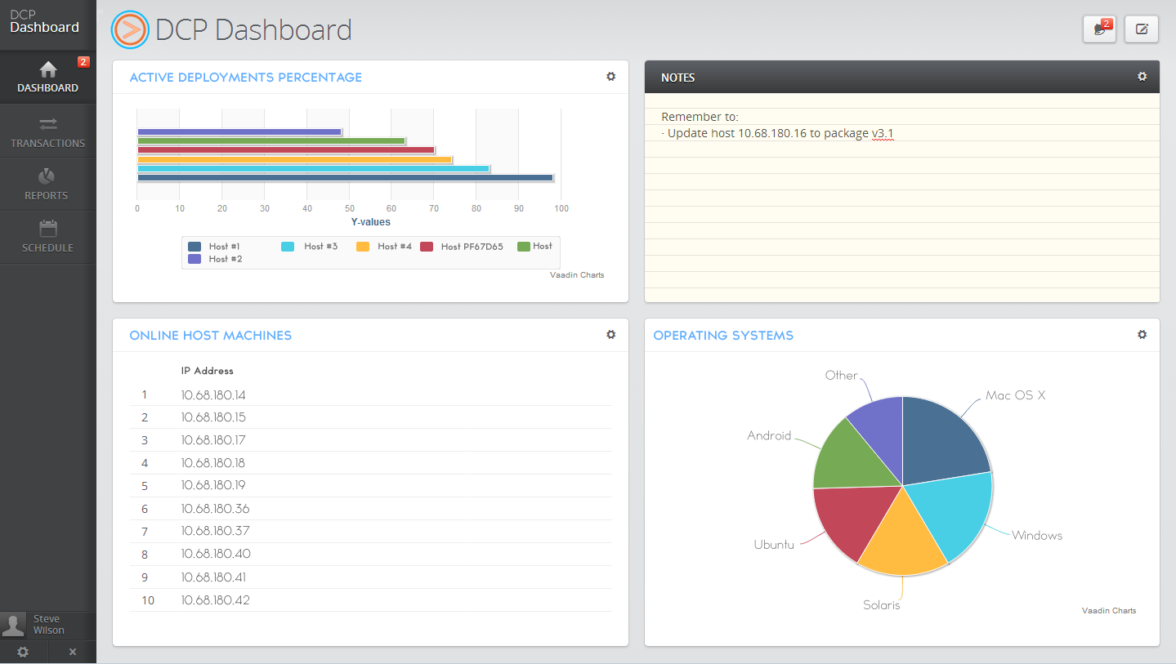
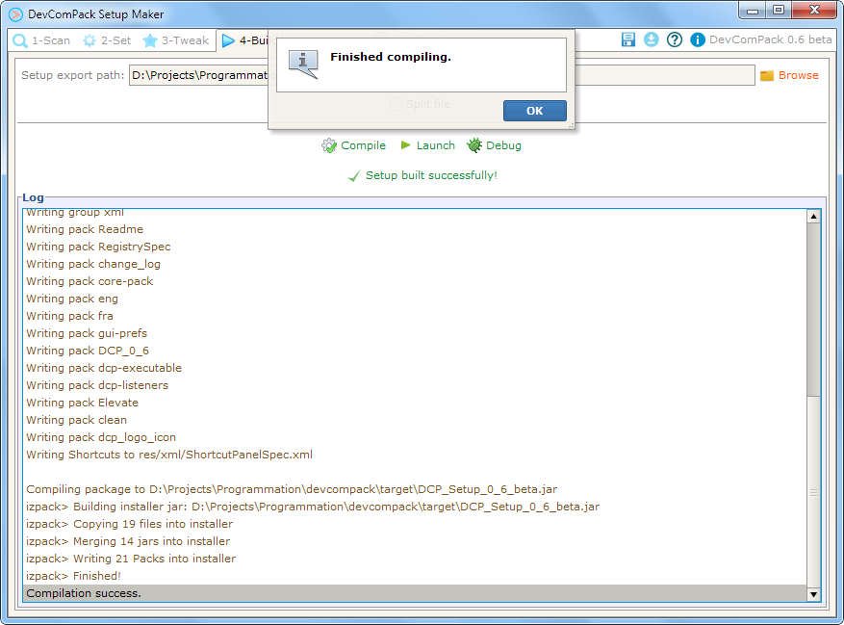
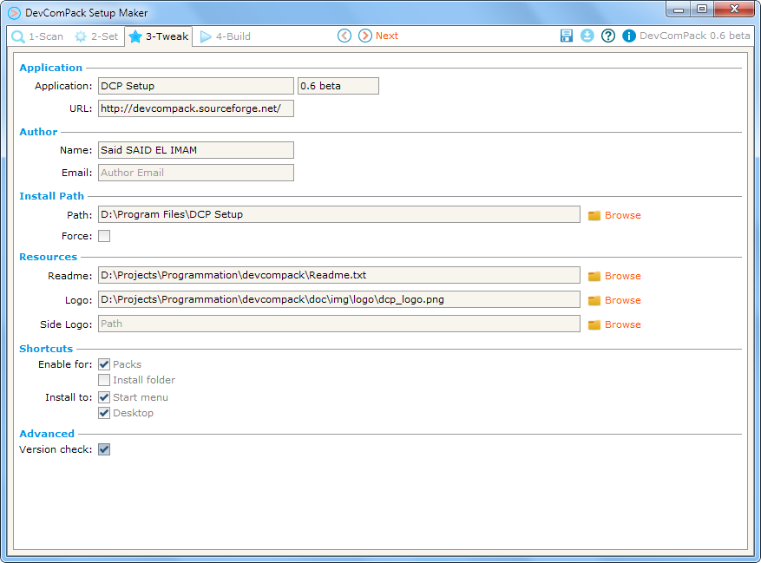
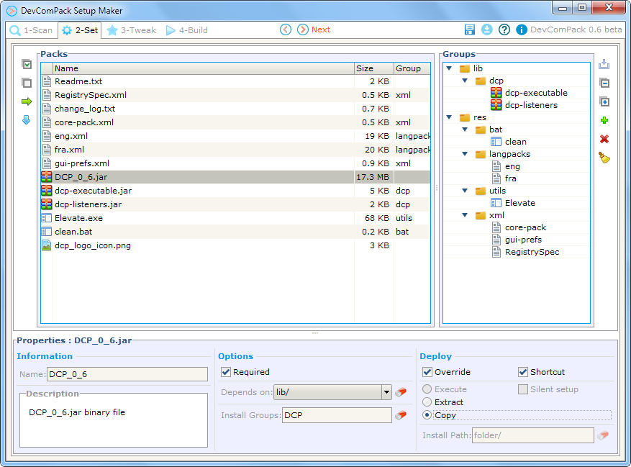
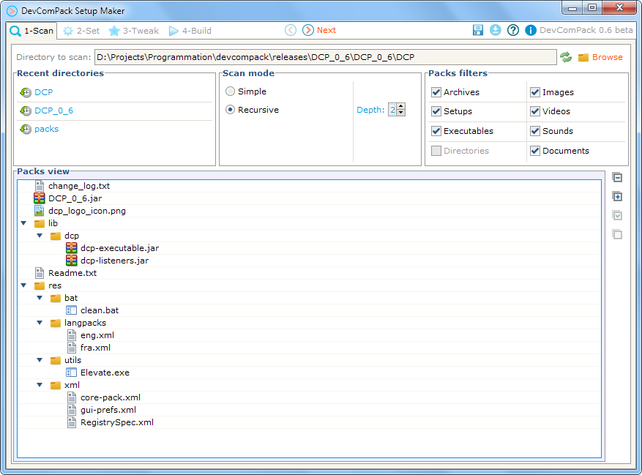
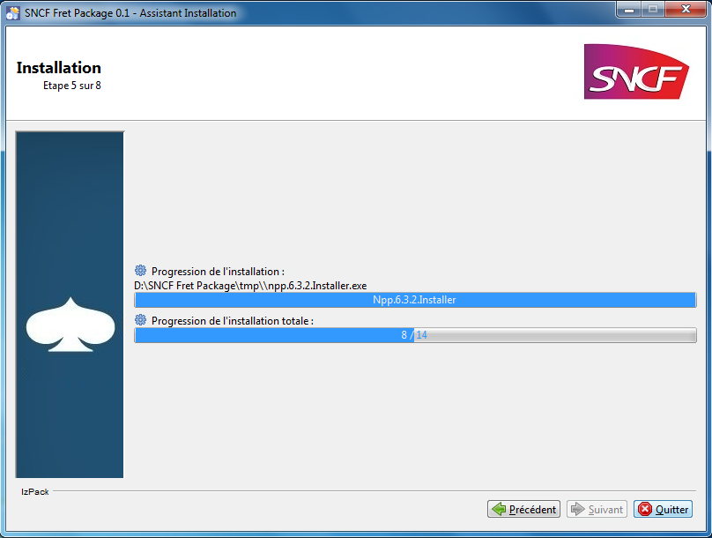
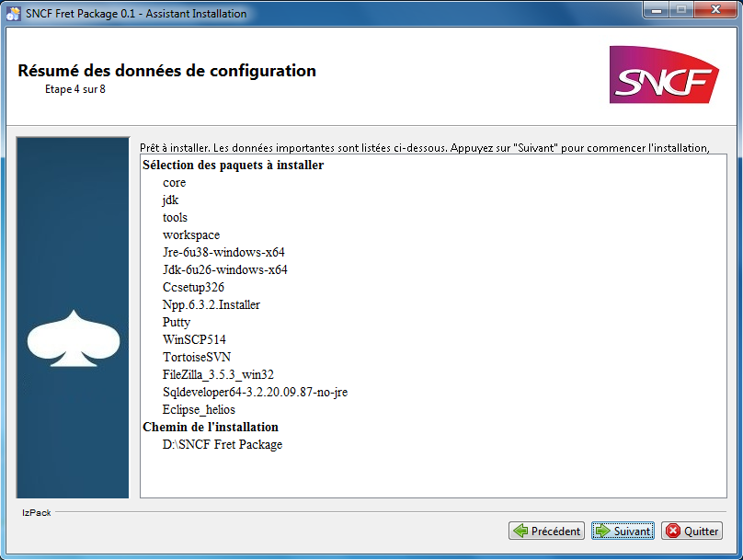
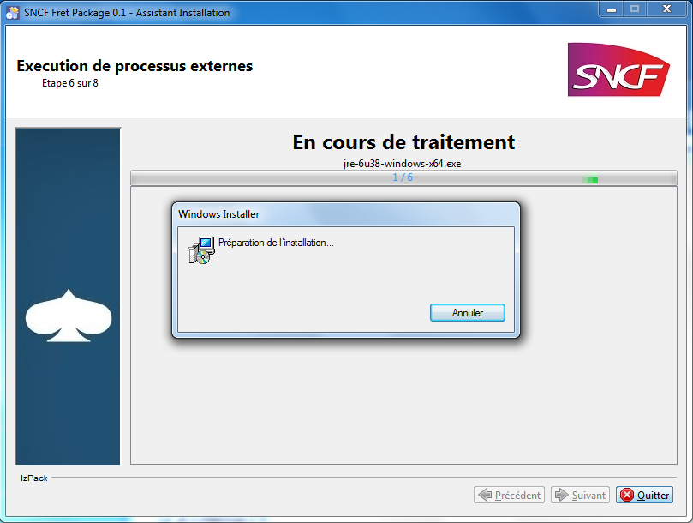
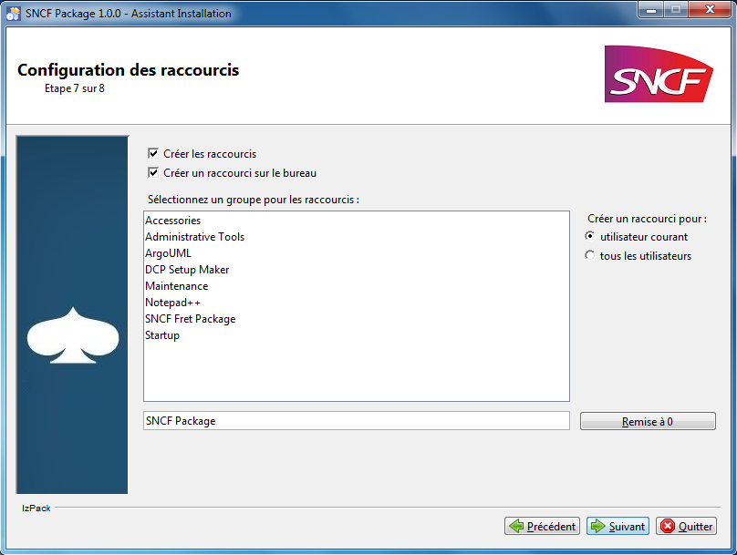
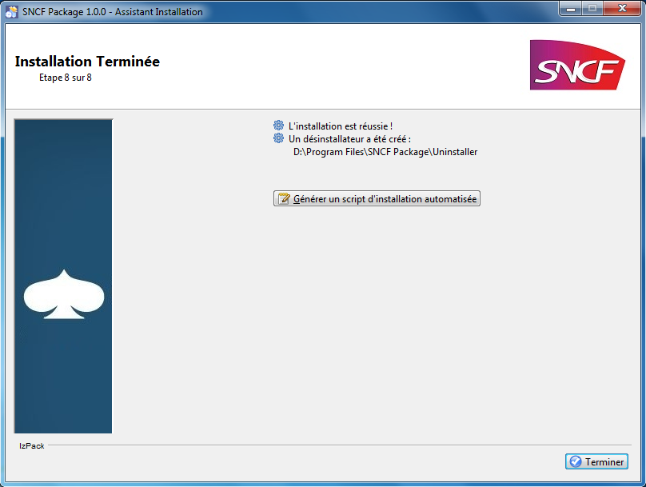
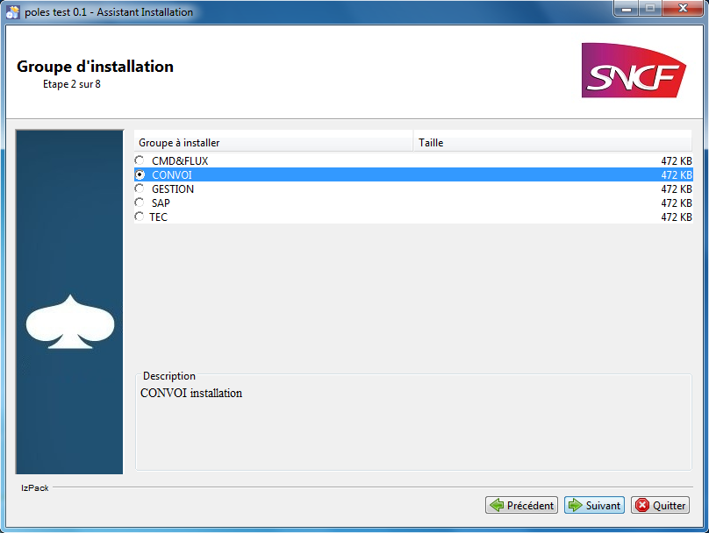
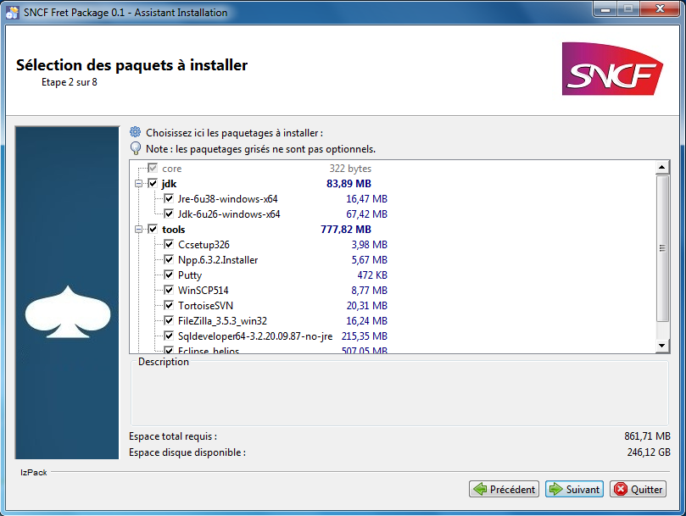
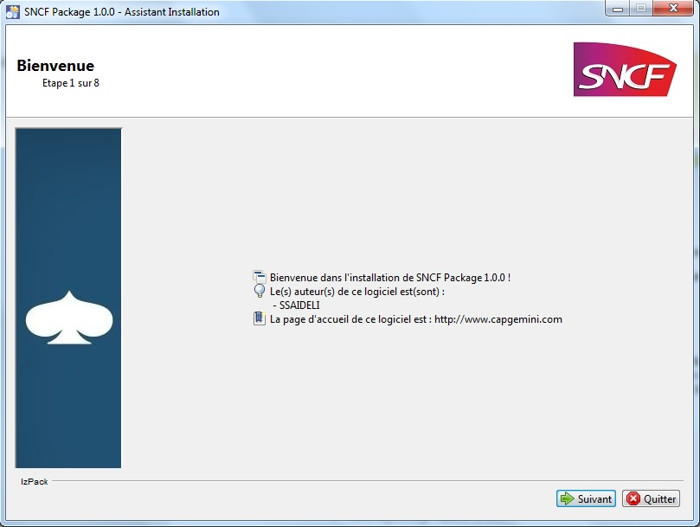
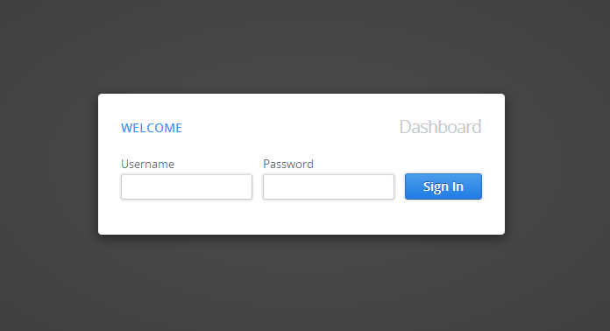
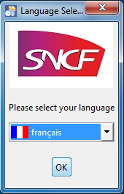
Réalisation
Package
Setup Maker
Dashboard
Notes:
Pour la mise en œuvre de ces 3 applications, je vais présenter brièvement les captures d’écrans de chacune, à commencer par: le Package, Setup Maker, Dashboard (en cours de développement)…

Slide 12
Conclusion
Capacités de communication
Gestion de projet
Travail en équipe
Ouverture sur le monde open source
343 téléchargements
58 pays
Notes:
Ce projet a finalement permis de gagner des: …
Ainsi qu’une ouverture sur le monde open source, notamment grâce à une publication de l’application Setup Maker sur internet, sous licence libre Apache 2.0, et qui a tout de suite connue un certain intérêt de la part d’une communauté internationale dont voici des statistiques simplifiés…
J’ai aussi pu contacter plusieurs responsables, dont l’équipe fondatrice du projet IzPack que j’utilise comme noyau de mon application Setup Maker et qui ont été très intéressés par l’idée de l’application et qui n’ont trouvé aucun inconvénient à la référencer sur leur site officiel: izpack.org
Ceci a créé une motivation pour continuer à améliorer le projet ainsi que les différentes applications le composant pour en faire un produit tangible et professionnel. Et pourquoi pas une version commerciale.

Slide 13
Conclusion
Merci!
Notes:
J’aimerai remercier toute personne ayant intervenue de près ou de loin à la completion de ce projet, le rapport ainsi que mon cursus scolaire.
Merci pour votre attention.

